Slide 1

Hoạt động khởi động

Slide 2



Trò chơi: HỘP QUÀ BÍ MẬT

Slide 3
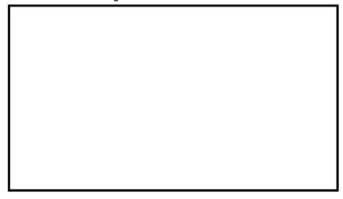
Nêu quy tắc tính chu vi hình chữ nhật
Chu vi hình chữ nhật bằng chiều dài cộng với chiều rộng rồi nhân với 2 (cùng đơn vị đo)

Slide 4

Tính chu vi hình vuông ABCD có cạnh bằng 4 cm
A
B
Chu vi hình vuông ABCD là
4 x 4= 16 (cm)
Đáp số: 16 cm
4cm
D
C

Slide 5

Hoạt động khám phá - hình thành kiến thức

Slide 6

MÔN TOÁN
Bài 51: DIỆN TÍCH MỘT HÌNH. XĂNG-TI-MÉT VUÔNG (TIẾT 1)

Slide 7
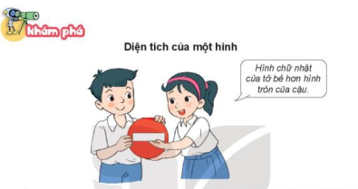
Mai nói gì?
Mai đang cầm gì trên tay?
Theo em bạn Mai nói vậy đúng hay sai?

Slide 8

Hình nào nằm bên trong thì bé hơn. Ta nói diện tích hình chữ nhật bé hơn diện tích hình tròn.

Slide 9
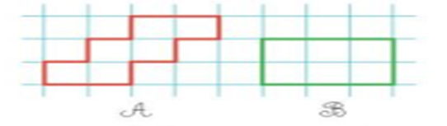

So sánh số ô vuông trong hai hình
Đếm số ô vuông trong hình A và B

Slide 10
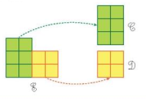

Slide 11

Hoạt động thực hành

Slide 12
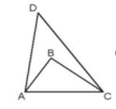
Bài 1. Diện tích hình tam giác ABC nhỏ hơn diện tích hình tam giác ABD
Diện tích hình tam giác ABC bé hơn diện tích hình tam giác ADC

Slide 13
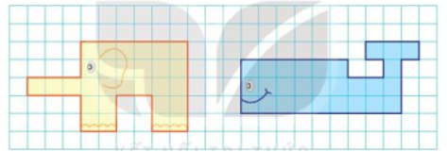
Bài 2. Hình con vật nào có diện tích lớn hơn
Làm việc nhóm đôi

Slide 14
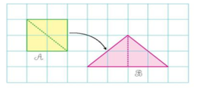
Bài 3 . So sánh diện tích hình A với hình B

Slide 15

Hoạt động vận dụng:

Slide 16
So sánh diện tích của hình chữ nhật và hình tròn (Quan sát hình ảnh).
Hình tròn có diện tích nhỏ hơn hình chữ nhật

Slide 17

“Học cách thể hiện lòng cảm kích sẽ buộc bạn phải tập trung vào điều tích cực.”
- Jim Rohn -

